Slide 1
Сибирское управление Федеральной службы по экологическому, технологическому и атомному надзору
«О правоприменительной практике
Сибирского управления
Федеральной службы по экологическому, технологическому и атомному надзору
в 2017 году»
Доклад
заместителя руководителя
Сибирского управления Ростехнадзора
Мироненко Александра Тихоновича
Кемерово
27 марта 2018 год

Slide 2
О количестве объектов, поднадзорных
Сибирскому управлению Ростехнадзора
№ п/п | Наименование, объектов надзора | Численные показатели
1. | Количество поднадзорных организаций, эксплуатирующих опасные производственные объекты | 3819
2. | Количество поднадзорных опасных производственных объектов, в том числе: | 10792
2.1. | в угольной отрасли | 410
2.2. | в горнорудной отрасли | 143
2.3. | в металлургическом и коксохимическом производстве | 96
2.4. | объектов химии и спецхимии | 371
2.5. | объектов нефтехимии | 337
2.6. | объектов котлонадзора | 2537
2.7. | объектов магистрального трубопровода | 189
2.8. | объектов нефтегазодобычи | 317
2.9. | подъемных сооружений | 3133
2.10 | объектов по переработке растительного сырья | 937
2.11 | объектов транспортирования опасных веществ | 188
2.12 | организаций, связанных с оборотом взрывчатых материалов | 145
2.13 | объектов геологоразведки | 37
2.14 | объектов газораспределения и газопотребления | 3082
3. | Гидротехнических сооружений | 589
4. | Тепло - Электростанций | 30
5. | Электросетевых организаций | 121
6. | Линий электропередач (тыс. км) | 311
7. | Электрических подстанций (тыс. шт.) | 65
2

Slide 3
Основные показатели
надзорной деятельности Сибирского управления Ростехнадзора
за 12 месяцев 2016-2017 гг.
№ п/п | Наименование показателей | 12 мес. 2016 г. | 12мес. 2017 г. | ± 2016/2017 гг. | ± %
1. | Общее количество проверок | 24286 | 25595 | 1309 | 5
 | в т.ч. на предприятиях угольной отрасли | 6496 | 6076 | -420 | -6
2. | Количество выявленных нарушений | 131134 | 134499 | 3365 | 3
 | в т.ч. на предприятиях угольной отрасли | 48600 | 46886 | -1714 | -4
3. | Количество административных наказаний, в том числе: | 14537 | 14476 | -61 | -0,4
3.1 | административный штраф, кол-во наложенных штрафов | 13411 | 12852 | -559 | -4
 | в т.ч. на предприятиях угольной отрасли | 7125 | 6824 | -301 | -4
3.2 | сумма наложенных штрафов (тыс. руб.) | 448711,7 | 446010,7 | -2701,0 | -1
3.3 | сумма взысканных штрафов (тыс. руб.) | 315320,2 | 314217,4 | -1102,9 | -0,3
3.4 | административное приостановление деятельности | 931 | 941 | 10 | 1
 | в т.ч. на предприятиях угольной отрасли | 560 | 582 | 22 | 4
3.5 | дисквалификация | 7 | 3 | -4 | -57
 | в т.ч. на предприятиях угольной отрасли | 6 | 3 | -3 | -50
3.6 | предупреждение | 186 | 677 | 491 | 73
3

Slide 4
На предприятиях, осуществляющих деятельность по эксплуатации опасных производственных объектов:
№ п/п | Наименование показателя | УТ-ПБ |  | ±
 |  | 2016 г. | 2017 г.
1 | Общее количество проверок | 10063 | 10371 | 308
2 | Общее количество выявленных нарушений, | 62216 | 61285 | -931
3 | Общее количество административных наказаний | 10169 | 10160 | -9
3.1 | дисквалификация | 6 | 3 | -3
3.2 | административное приостановление деятельности | 702 | 745 | 43
3.3 | предупреждение | 86 | 382 | 296
3.4 | количество административных штрафов | 9374 | 9028 | -346
4 | Общая сумма наложенных административных штрафов, (тыс. рублей) | 409195 | 397209,2 | -11985,5
5 | Общая сумма взысканных административных штрафов, (тыс. рублей) | 289171 | 279724,6 | -9446,155
4

Slide 5
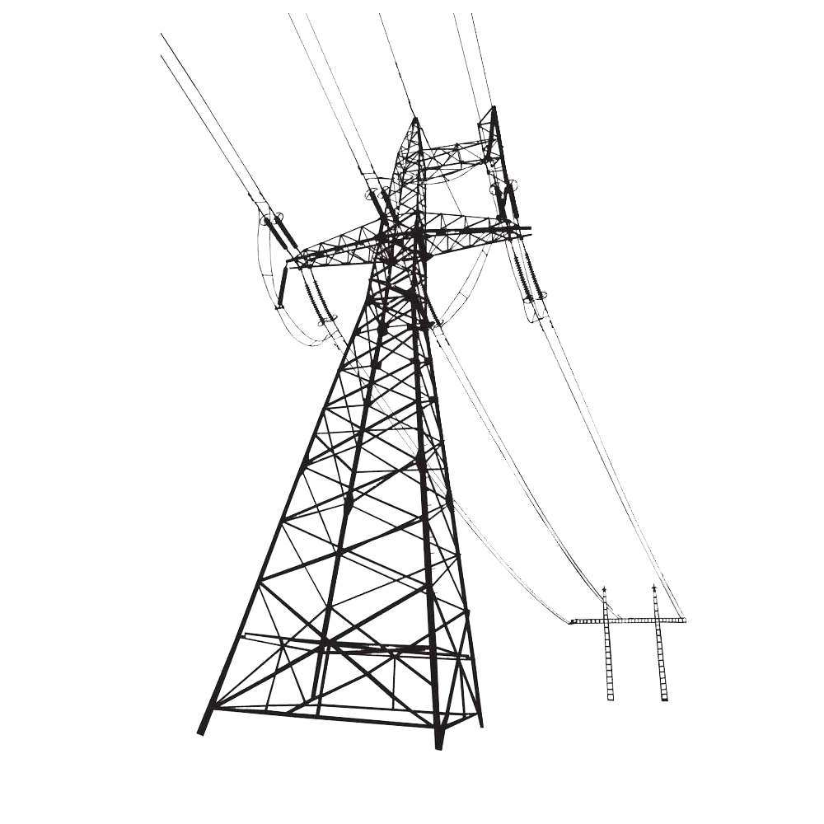
Государственный энергетический надзор:
№ п/п | Наименование показателя | УТ-Э |  | ±
 |  | 2016 г. | 2017 г.
1 | Общее количество проверок | 12591 | 13578 | 987
2 | Общее количество выявленных нарушений | 64610 | 68231 | 3621
3 | Общее количество административных наказаний | 3983 | 3867 | -116
3.1 | дисквалификация | 1 | 0 | -1
3.2 | административное приостановление деятельности | 228 | 195 | -33
3.3 | предупреждение | 57 | 228 | 171
3.4 | количество административных штрафов | 3696 | 3443 | -253
4 | Общая сумма наложенных административных штрафов (тыс. рублей) | 18839,5 | 24798,2 | 5958,7
5 | Общая сумма взысканных административных штрафов (тыс. рублей) | 13286,5 | 15571,8 | 2285,3
5

Slide 6
Государственный строительный надзор:
№ п/п | Наименование показателя | УТ-С |  | ± | УТ-СРО |  | ±
 |  | 16г. | 17г. |  | 16г. | 17г.
1 | Общее количество проверок | 744 | 769 | 25 | 20 | 5 | -15
2 | Общее количество выявленных нарушений | 1330 | 2193 | 863 | 65 | 21 | -44
3 | Общее количество административных наказаний | 269 | 330 | 61 | 7 | 3 | -4
3.1 | дисквалификация | 0 | 0 | 0 | 0 | 0 | 0
3.2 | административное приостановление деятельности | 1 | 0 | -1 | 0 | 0 | 0
3.3 | предупреждение | 38 | 57 | 19 | 3 | 0 | -3
3.4 | количество административных штрафов | 230 | 273 | 43 | 4 | 3 | -1
4 | Общая сумма наложенных административных штрафов (тыс. рублей) | 19159 | 21757,0 | 2598 | 60 | 40 | -20
5 | Общая сумма взысканных административных штрафов (тыс. рублей) | 11749 | 17766 | 6017 | 60 | 0 | -60
6

Slide 7
На гидротехнических сооружениях, подконтрольных Управлению:
№ п/п | Наименование показателя | УТ-ГТС |  | ±
 |  | 16г. | 17г.
1 | Общее количество проверок | 176 | 219 | 43
2 | Общее количество выявленных нарушений | 600 | 1025 | 425
3 | Общее количество административных наказаний | 82 | 109 | 27
3.1 | дисквалификация | 0 | 0 | 0
3.2 | административное приостановление деятельности | 0 | 1 | 1
3.3 | предупреждение | 0 | 7 | 7
3.4 | количество административных штрафов | 82 | 101 | 19
4 | Общая сумма наложенных административных штрафов, всего (тыс. рублей) | 843,5 | 2164,8 | 1321
5 | Общая сумма взысканных административных штрафов (тыс. рублей) | 754 | 1115,0 | 361
7

Slide 8
О состоянии аварийности и травматизма на объектах поднадзорных
Сибирскому управлению Ростехнадзора
за 12 месяцев 2017-2016 годов
Показатели/ области | Травматизм |  |  |  | Аварийность
 | Общ. (чел.) | в т.ч. уголь | См. (чел.) | в т.ч. уголь | Кол-во аварий | в т.ч. уголь | Пострадавшие |  | в т.ч. уголь
 |  |  |  |  |  |  | Общ. | См. | Общ. | См.
Кемеровская область
12 мес. 2017 | 143 | 127 | 15 | 11 | 4 | 2 | 2 | 2 | 1 | 1
12 мес. 2016 | 188 | 175 | 13 | 12 | 10 | 6 | 2 | 2 | 2 | 2
Алтайский край, Республика Алтай
12 мес. 2017 | 2 | - | - | - | 2 | - | - | - | - | -
12 мес. 2016 | 5 | - | 2 | - | 1 | - | - | - | - | -
Новосибирская область
12 мес. 2017 | 4 | - | 3 | - | 1 | - | 1 | - | - | -
12 мес. 2016 | 5 | - | 1 | - | 3 | - | - | - | - | -
Томская область
12 мес.2017 | - | - | - | - | 1 | - | - | - | - | -
12 мес. 2016 | 2 | - | 2 | - | 2 | - | 1 | 1 | - | -
Омская область
12 мес. 2017 | 1 | - | - | - | - | - | - | - | - | -
12 мес. 2016 | - | - | - | - | 3 | - | - | - | - | -
УПРАВЛЕНИЕ
12 мес. 2017 | 150 | 127 | 18 | 11 | 8 | 2 | 3 | 2 | 1 | 1
12 мес. 2016 | 200 | 175 | 18 | 12 | 19 | 6 | 3 | 3 | 2 | 2
± | -50 | -48 | ±0 | -1 | -11 | -4 | ±0 | -1 | -1 | -1
8

Slide 9
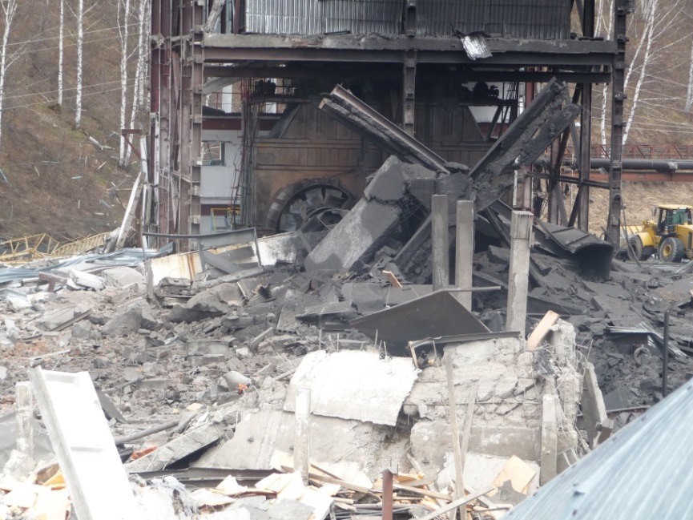
Типовые нарушения, допускаемые при производстве работ
КАК ДЕЛАТЬ НЕЛЬЗЯ
Нарушения технологии производства работ
Не соблюдение проектной документации
Не должный уровень производственного контроля
9

Slide 10
Динамика количества плановых проверок
в период с 2015 по 2018 гг
10

Slide 11
Сокращение количества плановых проверок связано с:
введением с 01 января 2016 года «надзорных каникул» для субъектов малого предпринимательства
(ст. 26_1 Федерального закона 294-ФЗ «О защите прав юридических лиц и индивидуальных предпринимателей при осуществлении государственного контроля (надзора) и муниципального контроля»)
внедрением риск-ориентированного подхода к организации надзорной деятельности:
определяется метод организации и осуществления государственного контроля (надзора);
выбирается интенсивность (форма, продолжительность, периодичность) проведения мероприятий по контролю в зависимости от класса опасности опасных производственных объектов.
11

Slide 12
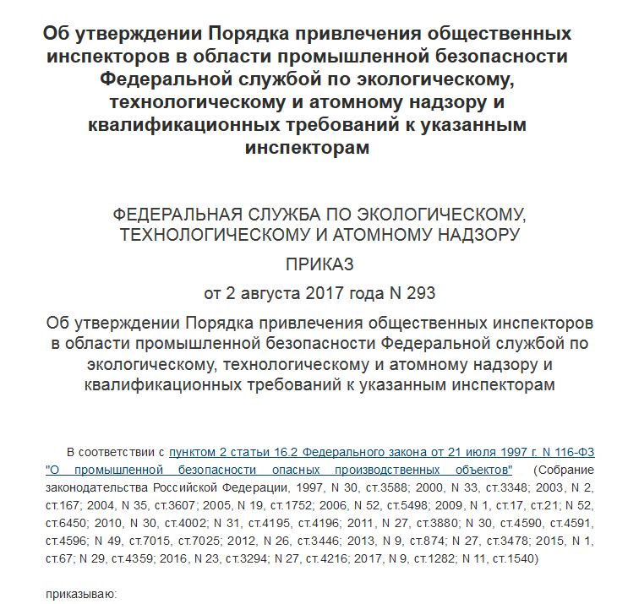
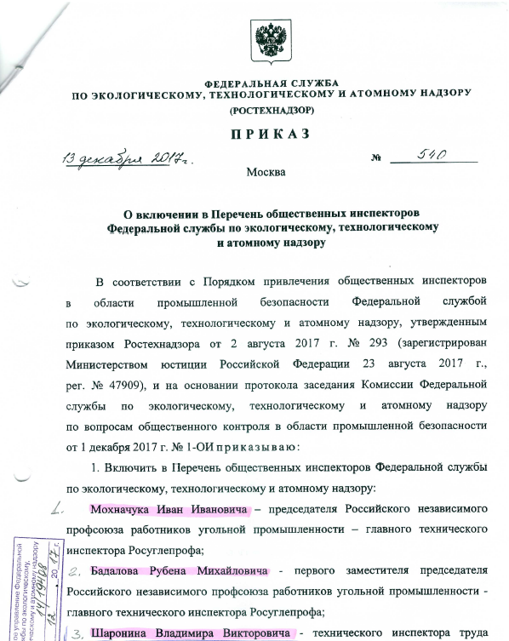
Начата работа
по привлечению к проверкам общественных инспекторов
12

Slide 13
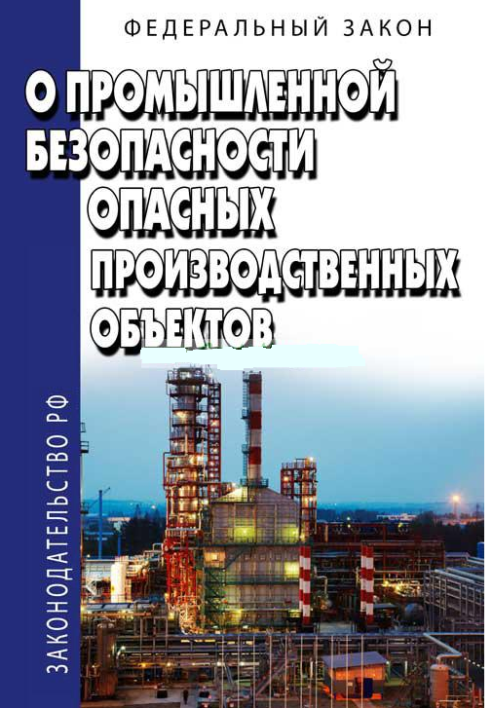
до 01 апреля необходимо представить сведения об организации производственного контроля
Неисполнение п.2 ст.11 «Федерального закона о промышленной безопасности опасных производственных объектов» 116-ФЗ влечет за собой ответственность по ст.9.1 КоАП РФ
13

Slide 14
Взаимодействие
ОРГАНИЗАЦИЯ
Горная отрасль остается наиболее сложным, опасным и проблемным направлением надзорной деятельности
14

Slide 15
Благодарю за внимание!

